Slide 1


Els impostos
i tu
Notes:
Presenti’s: nom i descripció ràpida del que fa a la seva feina. És important que els estudiants vegin que els parla un expert i que els pot explicar anècdotes i casos reals. Va a l’aula en nom d’EFEC.
En cap cas no pot fer cap acció comercial ni publicitària. (Recordi el decàleg del voluntari).
Atenció: aquest taller parla sobre els impostos, però té un 5 de 5 més complex que el dels altres tallers, ja que permet fer activitats sobre conceptes financers que no donen per fer un taller sencer.
Objectius d’aprenentatge:
Reflexionar sobre el consum i com triar entre les diferents «ofertes» del súper.
Entendre la importància de revisar les transaccions quotidianes i el funcionament dels impostos més importants per als ciutadans: IRPF i IVA.
Entendre la diferència entre els impostos directes i els indirectes.
Reconèixer la importància d’evitar el frau fiscal i les conseqüències.
Entendre els apartats de la nòmina (salari brut, pagues extres, retencions, contribucions a la Seguretat Social, etc.).

Slide 2




Avui parlarem de…
Què és un impost?
Impostos directes i indirectes
Frau fiscal
Conseqüències del frau
Notes:
En aquesta diapositiva s’explica què s’aprendrà i per què aquest tema és tan important per a ells.

Slide 3



Què és un impost?
– Quantitat que paguem a l’Administració sense rebre (directament) res a canvi.
– Els impostos no els poden establir els particulars.
– Són obligatoris.
Notes:
En aquesta diapositiva començarem fent la pregunta als alumnes per tal de definir què és un impost.
L’impost es defineix com un tipus d’ingrés de dret públic, que ha de venir fixat necessàriament per una llei, que estableix l’import que determinades persones han de pagar a l’Administració pública (Estat, Generalitat i ajuntaments), sense que rebin directament res a canvi, pel fet de posar de manifest una determinada capacitat econòmica (quan rebem un sou; quan ens comprem una casa; quan viatgem; quan cobrem interessos del banc).
Com pot ser, doncs, que donem diners a canvi de no rebre res? El que volem dir, és que directament no rebem res, tot i que sí que ho farem d’una manera indirecta.

Slide 4
Quina finalitat té?
– Finançar els serveis públics.
– Redistribuir la renda.
– Evitar comportaments que perjudiquen,
per exemple, a la salut o al medi ambient
(el tabac, la contaminació, etc.)
Notes:
Començarem preguntant per la finalitat dels impostos. Esperant que els joves arribin a la conclusió que els seus impostos es paguen per finançar despesa pública que acaba revertint en la societat, mitjançant els serveis públics com la sanitat, l’educació o les infraestructures.
Els impostos també ajuden a tenir una societat més igualitària, amb més igualtat d’oportunitats, per això quant més ingressos tenim més impostos paguem. Es podria simplificar dient que gràcies als impostos l’Administració pot transferir diners dels més rics als més pobres.
Per últim, hi ha impostos que penalitzen comportaments que poden ser perjudicials, com per exemple, el recent impost de begudes ensucrades que vol aconseguir reduir el consum per millorar la salut de la població.

Slide 5









Quins serveis rebem?
Notes:
Repassem quins són els serveis principals que rebem els ciutadans i quins són finançats amb els impostos que paguem.
Van apareixent un a un a la pantalla, però abans els estudiants ens haurien de fer la llista, segur que en surten més dels que aquí posem.
Podem dir-los que tots es poden englobar en 3 parts:
Infraestructures (inclou escoles, carreteres, aeroports, biblioteques, hospitals, etc.)
Sous (inclou metges, bombers, policies, mestres, polítics, etc.)
Prestacions (inclou pensions, atur, transport públic, recollida escombraries, etc.)
L’objectiu és que tinguin clar que aquesta és la despesa que es fa mitjançant impostos.
Ens servirà per més endavant explicar les conseqüències del frau fiscal.

Slide 6
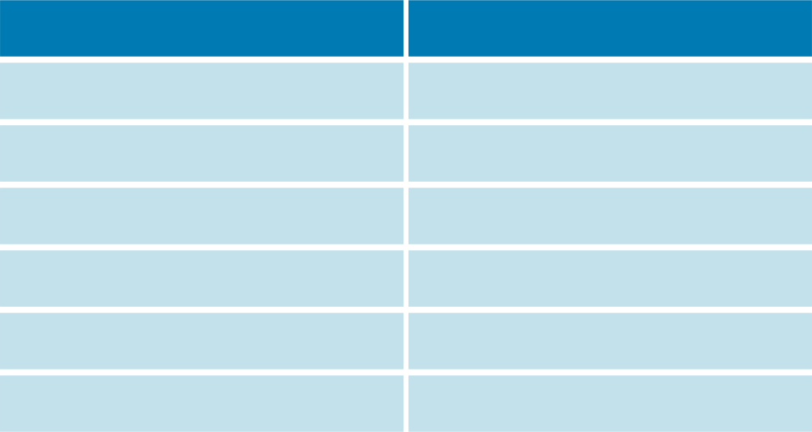

Pressupost
Despeses
Ingressos
Sanitat
Impostos
Educació
Endeutament
Prestacions socials
Venda de patrimoni
Infraestructures
Transport
Seguretat
Notes:
L’Administració, de la mateixa manera que a les famílies o les empreses, disposa d’uns ingressos amb els quals ha de fer front a tota una sèrie de despeses.
Per exemple, en el cas de les famílies, segur que els nostres pares han de conèixer els seus ingressos, per poder així pagar les despeses.
Els ingressos de les famílies, normalment, són els sous que tenen els pares –o el germà gran que viu a casa–, de les empreses on treballen. També hi ha pares que treballen pel seu compte i obtenen uns guanys –a vegades, unes pèrdues– al final de mes.
Amb aquests ingressos i els que vam veure en el taller d’Administrant els teus Diners, cada mes, les famílies han de pagar nombroses despeses que es presenten, com les que es van comentar en el mateix taller.

Slide 7




Cicle
Contribuents
Agència Tributària
Administració pública
Retorn
Notes:
L’Administració cada any rep una sèrie d’ingressos per poder pagar totes les seves despeses. El document anual que aprova i relaciona totes les previsions d’ingressos i de despeses s’anomena pressupost, i l’aprova el Parlament.
La major part dels ingressos que rep l’Administració, i que s’inclouen en el seu pressupost anual, provenen dels impostos que paguen els ciutadans. També són molt importants els ingressos que es reben quan s’endeuta (el símil seria la hipoteca, en l’àmbit de les famílies) o quan ven part del seu patrimoni.
Amb tots aquests ingressos, l’Administració pública ha de fer front a les despeses que s’originen com a resultat dels serveis públics que presta. Per exemple: ha de pagar els metges i ha de mantenir en funcionament els hospitals; ha de pagar les escoles públiques o ha de donar ajuts a les concertades; a la policia; als bombers, a la Justícia; ha de pagar els sous dels funcionaris públics, pagar el deute, etc.

Slide 8



Com i qui recapta
els impostos?
Les competències en l’àmbit tributari es reparteixen entre: l’Estat, la Generalitat i les corporacions locals
– Successions i donacions
– Transmissions
– Turístic
– Begudes ensucrades envasades
– Patrimoni
– Joc
– Cànons de l'aigua
– Cànons de residus
– Altres tributs (web de l'ATC)
– IRPF
– Renda de no residents
– Societats
– IVA
– Especials
– Mediambientals
– IBI
– Vehicles
– Plusvàlues
– IAE
– ICIO
Notes:
Aquesta diapositiva té una finalitat doble, d’una banda permet explicar el paper de les diferents administracions en la recaptació d’impostos i, de l’altra, enumerar els diferents impostos que existeixen i que serviran per al següent apartat.
Cal destacar que els impostos són exclusius de cada administració i que alguns els paga tothom i d’altres no.

Slide 9
Avui parlarem de…
Què és un impost?
Impostos directes i indirectes
Frau fiscal
Conseqüències del frau

Slide 10



Dos tipus d’impostos
Els paga tothom per igual
Qui més en té, més paga
Són els que graven la renda i el patrimoni de les persones.
Són impostos que estan lligats al consum.
- IRPF
- Impost de societats
- Successions i donacions
- Impost sobre el patrimoni
- IVA
- Transmissions patrimonials
- Impostos especials
- Joc
Notes:
Explicarem la diferència entre impostos directes i indirectes.
Es diuen directes els que graven (els que permeten a l’Administració Pública obtenir una part del que guanyen les persones i les empreses), una manifestació «directa» de la seva capacitat econòmica. Exemples d’impostos directes són: quan els treballadors cobren un salari, l’Administració pública es se’n queda una part per poder pagar totes les despeses que dèiem abans. Quan les empreses obtenen beneficis, l’Administració també fa el mateix. No és així quan tenen pèrdues, com succeeix quan hi ha crisi econòmica moltes vegades, ja que llavors no hi ha cap capacitat econòmica per gravar. Si heretem un patrimoni o ens regalen un vehicle, l’Administració també se’n queda una part. Els impostos directes són ideals per «redistribuir» la renda, ja que es grava, simplificant, a les persones amb major poder adquisitiu per donar-ho a les de menor.
D’altra banda, es diuen impostos indirectes els que graven una manifestació «indirecta» de la capacitat econòmica de la gent. Si comprem un iot, però també quan ens comprem roba, demostrem en certa manera que tenim la suficient capacitat econòmica per fer-ho, que és precisament on actua l’impost. Exemples d’impostos indirectes són: els que graven quan comprem alguna cosa o quan rebem algun servei. Els més coneguts, són l’IVA i l’impost de transmissions patrimonials.
Després de definir els indirectes podem fer la pregunta: Vosaltres, pagueu impostos? Poden tenir la sensació que això no va amb ells, que els impostos els paguen els adults, però ells cada vegada que consumeixen estan pagant un import indirecte, l’IVA, per tant ells també estan ajudant que les administracions disposin d’ingressos. A continuació els demanarem que diguin alguns impostos directes. Els apuntarem a la pissarra. Farem el mateix amb els indirectes.

Slide 11

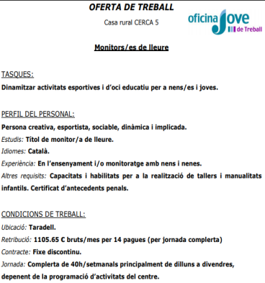

Oferta de treball
TASQUES
Dinamitzar activitats esportives i d’oci educatiu per a nens/es i joves.
PERFIL DEL PERSONAL
Persona creativa, esportista, sociable, dinàmica i implicada.
Estudis. Títol de monitor/a de lleure.
Idiomes. Català.
Experiència. En l’ensenyament i/o monitoratge amb nens i nenes.
Altres requisits. Capacitats i habilitats per a la realització de tallers i manualitats infantils. Certificat d’antecedents penals.
CONDICIONS DE TREBALL
Ubicació. Taradell.
Retribució. 1.105.65 € bruts/mes per 14 pagues (per jornada completa).
Contracte. Fix discontinu.
Jornada. Complerta de 40 h/setmanals principalment de dilluns a divendres, depenent de la programació d’activitats del centre.
Notes:
Activitat 1
L’activitat 1 serveix per explicar un impost directe. L’IRPF, quan més guanyem més paguem. Això ens permet parlar de diferents conceptes que han de quedar clar als alumnes:
Diferència entre salari brut i salari net.
L’empresari efectua la retenció al treballador.
La progressivitat de l’impost .

Slide 12
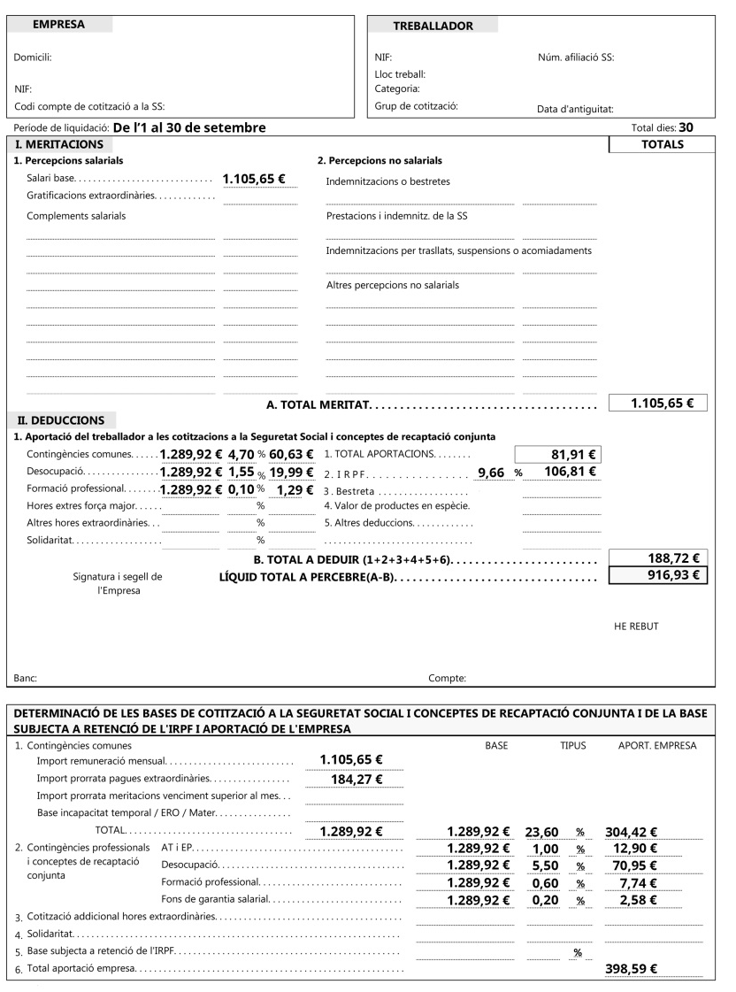


Oferta de treball
Notes:
Demanarem als joves que indiquin què és el que fa que el salari net sigui inferior al brut. Posarem la foto d’una nòmina per tal que entenguin quins són els conceptes.
No hi aprofundirem perquè no tindríem temps d’acabar el taller.

Slide 13
Impostos
IRPF Base general - 2017
BASE LIQUIDABLE | QUOTA ÍNTEGRA | RESTA BASE LIQUIDABLE | TIPUS APLICABLE
0 | 0 | 12.450,00 | 21,50 %
12.450,00 | 2.676,75 | 5.257,20 | 24,00 %
17.707,20 | 3.938,48 | 2.492,80 | 26,00 %
20.200,00 | 4.586,61 | 12.807,20 | 29,00 %
33.007,20 | 8.300,69 | 2.192,80 | 33,50 %
35.200,00 | 9.035,28 | 18.207,20 | 37,00 %
53.407,20 | 15.771,95 | 6.592,80 | 40,00 %
60.000,00 | 18.409,07 | 60.000,20 | 44,00 %
120.000,20 | 44.809,15 | 55.000,00 | 46,00 %
175.000,20 | 70.109,15 | EN ENDAVANT | 48,00 %
Notes:
Pot comentar que l’IRPF és un impost progressiu, a diferència de l’IVA que s’aplica independentment del nivell de renda (regressiu).
POSAR-NE UN EXEMPLE:
Una persona amb una base liquidable (ATENCIÓ: no és igual a ingressos, doncs faltaria incloure el mínim personal, deduccions, reduccions, etc. No fa falta arribar a aquest detall, però pot comentar-ho) de 30.000 €.
Fins 20.200,00 € paga 4.586,61 €. La resta: 9.800 € * 29 % = 2.842 €. Per tant el total de l’IRPF per la base general seria 7.428,61 €, que implica un tipus mitjà de 24,76 % (7.428,61 / 30.000).

Slide 14
Impostos
IRPF Base de l’estalvi - 2017
BASE LIQUIDABLE: DES DE € | BASE LIQUIDABLE: FINS A € | TIPUS ESTATAL | TIPUS CATALUNYA | TIPUS TOTAL
0,00 | 6.000,00 | 9,50 | 9,50 | 19,00
6.000,01 | 50.000,00 | 10,50 | 10,50 | 21,00
50.000,01 | EN ENDAVANT | 11,50 | 11,50 | 23,00
Notes:
Pot comentar que l’IRPF és un impost progressiu, a diferència de l’IVA que s’aplica igual independentment del nivell de renda (regressiu).
Posar exemples d’operacions que vagin a la base de l’estalvi:
Venda d’un negoci.
Venda d’accions o fons d’inversió.
Interessos per dipòsits o cupons de renda fixa.
Per exemple, una persona que la base liquidable de l’estalvi sigui de 10.000 € haurà de pagar:
Els primers 6.000 € * 0,19 = 1.140 €
Pels altres 4.000 € * 0,21 = 840 €
TOTAL = 1.980 €. Un tipus mitjà del 19,80 % (1.980 / 10.000)
Posar un exemple numèric de com es liquida.

Slide 15


Notes:
Activitat 2
L’activitat 2 serveix per explicar un impost indirecte. Concretament l’IVA. És un tribut de naturalesa indirecta que recau sobre el consum i grava: les entregues de béns i prestacions de serveis efectuades per empresaris i professionals, les adquisicions intracomunitàries i les importacions de béns.
Durant l’exercici els joves aprendran que hi ha diferents tipus d’IVA segons la tipologia de producte o servei que es grava.

Slide 16
Avui parlarem de…
Què és un impost?
Impostos directes i indirectes
Frau fiscal
Conseqüències del frau

Slide 17



Què és el frau?
És l’acció d’enganyar a algú per tal de procurar-se
un avantatge perjudicant l’altre.
Notes:
En aquesta part del taller parlarem del frau fiscal, primer en general sobre el frau.
Preguntarem als joves què és per ells el frau. I després els demanarem exemples de frau quotidià.
Posem tres exemples de frau a la diapositiva: trucar el quilometratge d’una moto, colar-se al metro o quedar-se el canvi quan te’l donen malament.
COMENTARIS:
Introducció del concepte de frau
S’hauria d’indicar que els diccionaris defineixen el frau com l’acció d’enganyar algú per tal de procurar-se un avantatge en detriment d’aquest algú.
Entre tots podem pensar, una mica, exemples senzills:
La meva àvia em dóna diners perquè em compri un llibre i jo m’ho gasto en un videojoc.
Venc una consola per Internet per un preu elevat, tot i que sé que no funciona gaire bé.
El mecànic m’arregla la moto i em diu que m’ha posat una peça nova en el motor, quan en realitat l’ha comprat de segona mà.
El frau ha existit sempre, des de les èpoques més antigues. A l’antiga Roma, ja hi ha documentats processos per defraudació (contra Verres). Mullaven el blat perquè pesés més i el venien a pes per guanyar-hi més.
Hi ha molts tipus de frau, tants com matèries sobre les quals es pot incidir. Nosaltres analitzarem únicament, l’anomenat frau tributari.

Slide 18

Notes:
La tercera activitat consisteix a reflexionar sobre què faríem si ens trobéssim en la situació del Jaume. Per les experiències anteriors és una activitat que dona molt de si, es generen debats molt interessants sobre el frau.
Potser algú creu que pot enganyar la Montse dient-li que li ha donat un bitllet de 50 € i quedar-se amb els diners que li donarà de més (35,50 €!!!).
Podria pensar que:
- La fruiteria té molts clients i és impossible que la Montse es recordi a qui va donar malament el canvi.
- El preu de les fruites i verdures és molt car.
- La fruiteria guanya bastant diners i no té pèrdues per 35,50 €.
- Etc.
- Etc.
- Etc.

Slide 19

El frau tributari
És quan s’enganya a l’Administració per pagar menys impostos.
Notes:
En aquesta modalitat, el defraudador va contra les normes que estableixen els impostos, amb la finalitat d’enganyar l’Administració pública per tal de pagar menys. El perjudici directe el té l’Administració, que veu com rep menys ingressos; indirectament, el té tota la societat, ja que els serveis públics en pateixen les conseqüències, perquè es deixa de disposar de tants recursos.
Els fraus tributaris més habituals consisteixen a no presentar declaracions tributàries, falsejar declaracions, amagar patrimonis en paradisos fiscals o fer pagaments en diner negre. En les dues diapositives següents hi entrarem més al detall.

Slide 20


El frau tributari
Hi ha moltes maneres de fer-ho
– No presentar les declaracions tributàries quan s’hauria de fer.
– Es presenten les declaracions, però es diu que es guanya menys del que en realitat es guanya.
– S’amaguen els patrimonis en paradisos fiscals o en llocs on es paguen pocs impostos.
Notes:
No es presenten les declaracions tributàries quan s’haurien presentar. És a dir, no es diu el que es guanya, el que hem heretat o la donació que ens han fet. Moltes vegades l’Administració ho pot esbrinar, en d’altres ocasions és més difícil.
Es presenten les declaracions, però es diu que es guanya menys del que en realitat es guanya. Per poder-ho fer, t’has de posar d’acord amb l’empresari que paga el salari.
S’amaguen els patrimonis en paradisos fiscals o en llocs on es paguen pocs impostos.

Slide 21

El frau tributari
Hi ha moltes maneres de fer-ho
– Es compra un bé o es presta un servei, sense que es faci factura o no es posi la quantitat real, la part restant del preu no surt reflectida. Són les anomenades vendes «en negre».
– Es declaren uns valors dels béns que es compren inferiors als reals.
Notes:
No es diu que s’ha comprat un bé o que s’ha prestat un servei: són les anomenades vendes «en negre». El que es fa és ocultar la transacció, deixant de declarar-ne una part o la totalitat. En cas que hi hagués algun problema, no podrem reclamar ja que no tindrem garantia.
Es declara que el valor dels béns que es compren és molt inferior al real. Això té sentit perquè aquest tipus d’impostos es paguen en un percentatge del valor del bé que comprem. Si l’impost de transmissions és del 10 % i dic que el bé val 100.000 euros, en lloc dels 200.000 que realment val, el que faig és pagar la meitat de l’impost que tocaria.

Slide 22
Avui parlarem de…
Què és un impost?
Impostos directes i indirectes
Frau fiscal
Conseqüències del frau

Slide 23

Pressupost
DESPESES
INGRESSOS
Sanitat
Impostos
Educació
Endeutament
Prestacions socials
Venda de patrimoni
Infraestructures
Transport
Seguretat
Notes:
Tornem al pressupost públic, ara que sabem què són els impostos, per a què serveixen i també el concepte del frau fiscal podem preguntar als joves: Quina és la conseqüència d’ingressar menys impostos en un pressupost equilibrat?
El nostre pressupost entra en dèficit, com ja vam explicar al taller ATD, vol dir que els ingressos són menors que les despeses.
De quina manera es reequilibra el dèficit?
1- Reduint les despeses.
2- Endeutant-se més.
3- Venent patrimoni.

Slide 24


Efectes del frau fiscal
El frau redueix els ingressos que rep l’Administració pública per finançar la totalitat de les seves despeses.
Els perjudicats ho som, en darrera instància, tots; però especialment els més febles, que són els que resulten més afavorits amb les polítiques «redistributives» que s’estableixen en el pressupost.

Slide 25


Efectes del frau fiscal
El frau és molt injust, ja que fa que molta gent hagi de pagar més del que li correspondria segons la seva capacitat econòmica, precisament perquè d’altres ho fan en menor mesura.

Slide 26


Efectes del frau fiscal
El frau és pervers, en el sentit que molts dels ajuts que dóna l’Administració ho fa als que tenen una capacitat econòmica baixa.
Moltes vegades, els defraudadors, si declaren que no tenen rendes o que les que tenen són baixes, -perquè les amaguen o no proporcionen la informació a l’Administració-, el que fan és que s’equiparen als ciutadans que tenen pocs recursos, circumstància que els permet rebre molts dels ajuts que atorga la mateixa Administració.

Slide 27



Avui hem parlat de:
Què és un impost?
Impostos directes i indirectes
Frau fiscal
Conseqüències del frau

Slide 28
Més informació
Web Finanzas para todos
www.finanzasparatodos.es
Portal de l’inversor
www.cnmv.es/portalinversor
Portal del client bancari BdE
www.bde.es/clientebanca
Portal de l’Agència Tributària de Catalunya
https://atc.gencat.cat/ca/inici
Portal de l’Agencia Tributaria:
https://www.agenciatributaria.es/

Slide 29

Cap dubte?
Moltes gràcies per la vostra atenció!
Notes:
Faci un torn de preguntes i contesti els dubtes dels alumnes. Aquest és l’últim pas abans d’acabar, així que pensi en el temps que li queda.
Doni les gràcies als alumnes per la seva atenció.

Slide 30

Com es gasten els diners dels impostos?
*Les despeses de les seccions no departamentals són de 10.212,33 M€
Notes:
Les dades d’aquest gràfic s’han extret de la pàgina http://aplicacions.economia.gencat.cat/wpres/AppPHP/2017/pdf/QRESUM.pdf

Slide 31
Com es gasten els diners dels impostos?
Notes:
Les dades d’aquest gràfic s’han extret de la pàgina https://www.boe.es/boe/dias/2018/07/04/pdfs/BOE-A-2018-9268.pdf

